Slide 1

개발 과제 계획 및 요구사항 분석 발표
2020 Capston Design
-날씨 기반 OOTD 추천 시스템 개발-
‘PIC’ Team_
이진우/김성호/김승혁/백정훈

Slide 2
목 차
과제 개발 계획
1-1 과제 개발 개요
1) 개발 내용
2) 최종 목표
3) 개발에 필요한 기술 및 자원
4) 개발기술의 기대효과
1-2) 개발과제 추진 체계
1-3) 개발 과제 추진 일정
1-4) 개발에 따른 예산 계획
2. 개발 요구사항
2-1 시스템 기본 구조
2-2 기능적 및 비기능적 요구사항

Slide 3
1. 과제 개발 계획
1-1. 과제 개발 개요
1) 개발 내용
날씨와 사용자 정보 기반 옷 추천 시스템
종류별 쇼핑몰 옷 상품 데이터 수집
옷 데이터 자동 분류하는 AI 시스템 구현
데이터 수집
딥러닝 CNN
DB 설계 및
구축

Slide 4

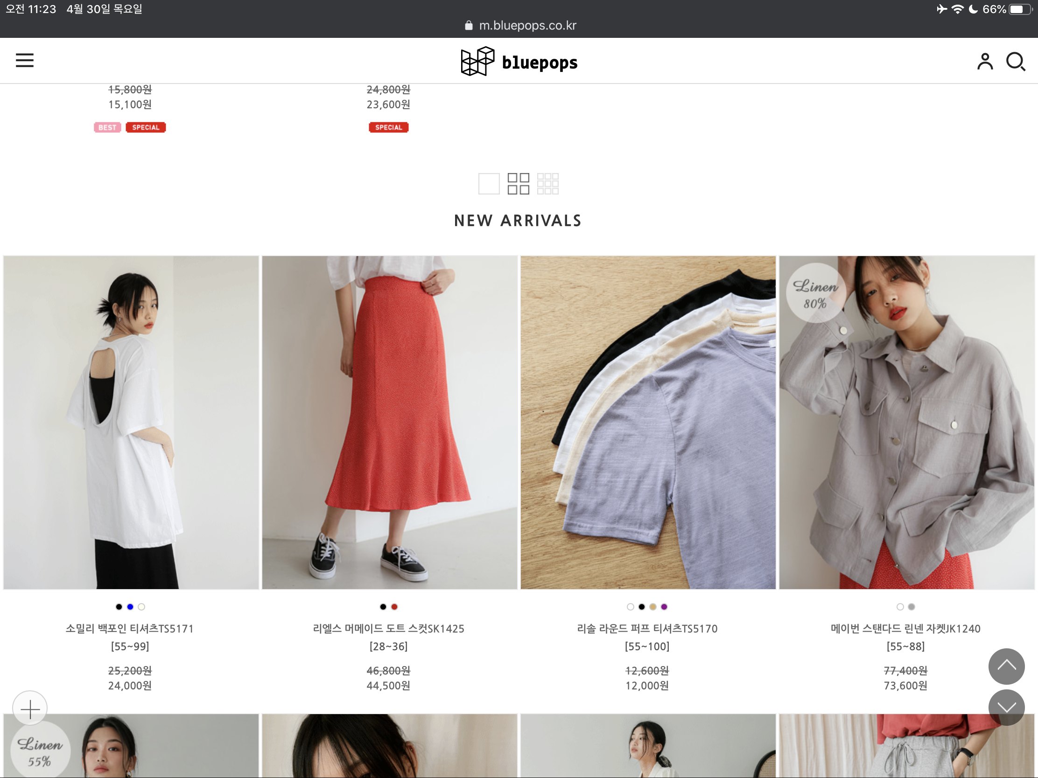
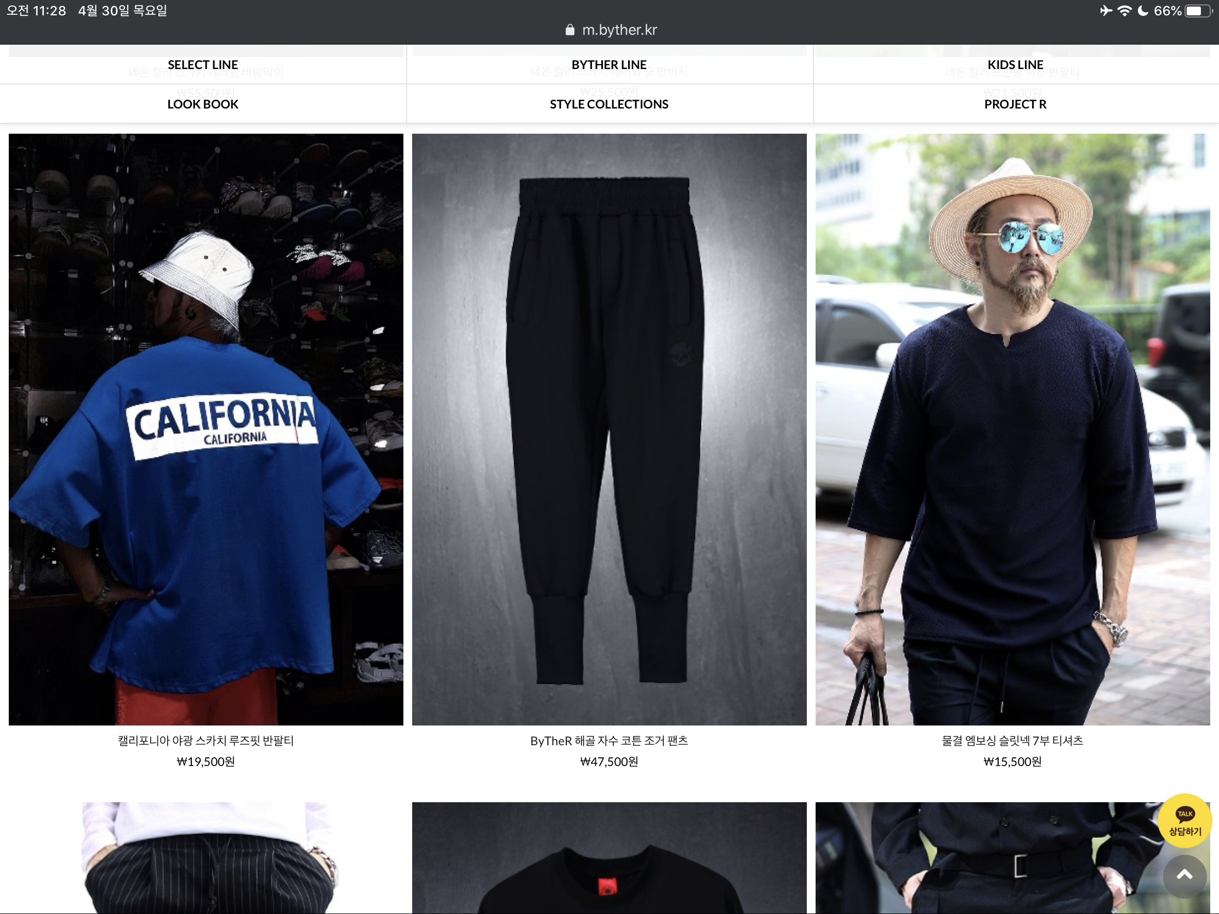
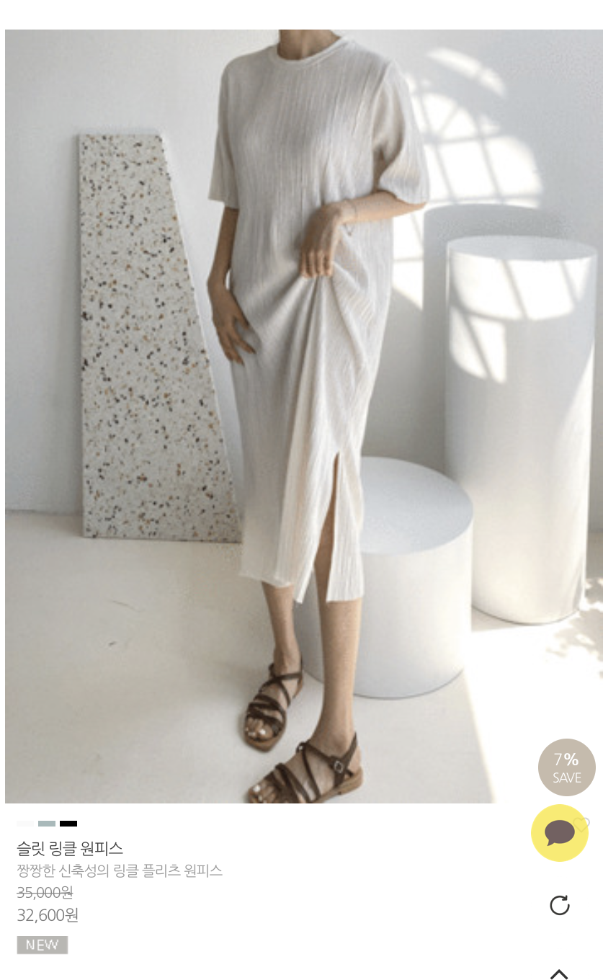
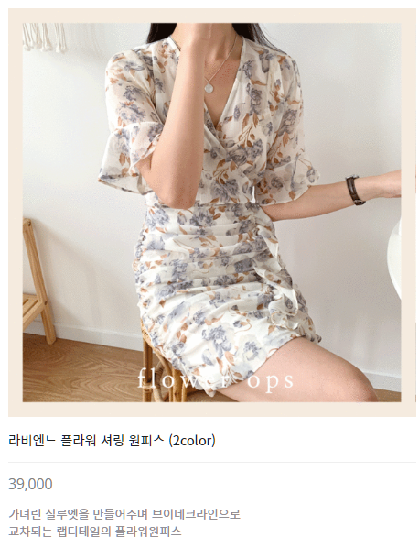
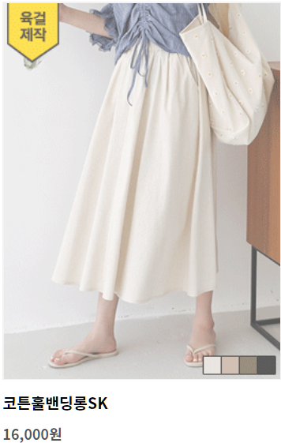
1-1. 과제 개발 개요
1. 과제 개발 계획
2) 최종 목표
옷 분류
Input
[여/원피스/20~28℃/봄,가을]
[[남/티셔츠(반팔)/26℃~/봄,여름]
옷 Data
AI
Result
〮 쇼핑몰 옷 데이터들을 성별/옷 종류별로 AI가 스스로 분류하여 DB에 저장하는 알고리즘 개발.

Slide 5
1-1. 과제 개발 개요
1. 과제 개발 계획
3) 개발에 필요한 기술 및 자원
웹 크롤링
〮 온라인 의류 쇼핑몰 7곳을 선정하여 옷 상품 데이터 수집
_(필요 데이터 요소: image,url,name,type)
DB 설계 및 구축
〮 상품 옷 데이터들을 관리할 저장소
_(RDBMS 모델 기반, DB서버 호스팅 서비스 활용)

Slide 6
1-1. 과제 개발 개요
1. 과제 개발 계획
3) 개발에 필요한 기술 및 자원
데이터셋 제작
〮 (1) 날씨&계절(계절별/기온별)
(2) 의상 종류(상의/하의/원피스/아우터/치마 등)
등 AI 분류 학습을 위한 데이터셋 생성.
(Python , MySQL 기술 필요)
AI 딥러닝 CNN
기술
〮 생성한 데이터셋으로 기계학습을 진행하여 수집한 쇼핑물 옷 상품 데이터들을 적합한 속성으로 분류해주는 AI 기술.

Slide 7
1-1. 과제 개발 개요
1. 과제 개발 계획
4) 개발 기술의 기대효과
〮 온라인 쇼핑몰에 게재 되어있는 상품 이미지 데이터만 수집하면, AI가 자동으로 분석 후 적절하게 분류해주므로, 데이터 가공 처리 소요 시간 단축.
〮 개발 기술을 활용하여 날씨&계절 기반 코디 추천 어플리케이션 개발에 필요한 시스템이 될 수 있음.

Slide 8
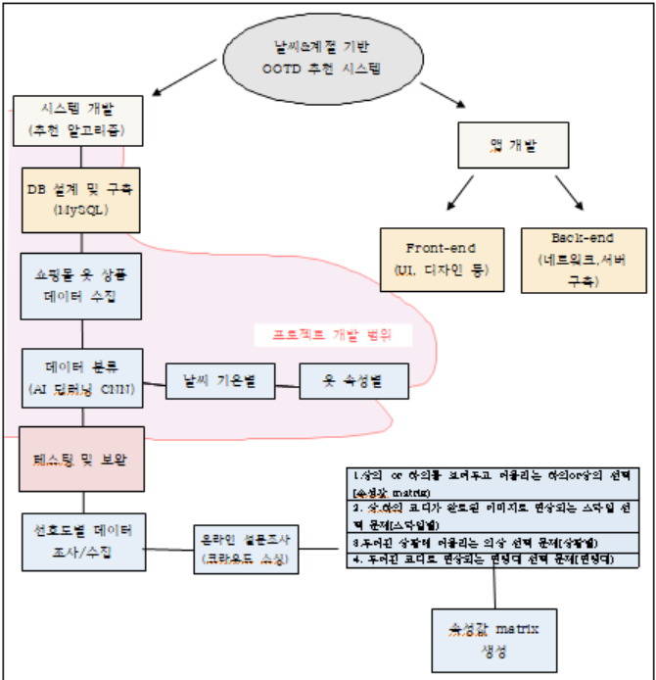
1. 과제 개발 계획
1-2. 개발과제 추진 체계

Slide 9
1-3. 개발 과제 추진 일정
1. 과제 개발 계획
추진일정
일련번호 | 개발내용 | 2020년 |  |  |  | 기간 ㈜
 |  | 3월 | 4월 | 5월 | 6월
1 | 팀 구성 및 업무분담 |  |  |  |  | 1주
2 | 계획수립 및 자료조사 |  |  |  |  | 3주
3 | 개념설계 |  |  |  |  | 3주
4 | 부품, 문헌구입 |  |  |  |  | 2주
5 | 제작 및 성능시험 |  |  |  |  | 5주
6 | 보완 및 수정 |  |  |  |  | 2주
7 | 제품완성 |  |  |  |  | 1주
8 | 자료정리 및 결과보고서 작성 |  |  |  |  | 1주

Slide 10
1-4. 개발에 따른 예산 계획
1. 과제 개발 계획
예산 계획
항 목 | 내 용 | 총 계 | 비 고
장비사용료 | DB호스팅_3GB (설치비 11,000원 + 월 사용료 16,500원 x 2개월) | 44,000 | 데이터 보관, 관리용
재료비 | 사무용품 (148,000원 * 1식) | 148,000
 | 데이터 저장용 500G 외장 하드(60,000원 * 1식) | 60,000
회의비 | 회의비 (22,000원 x 4회) | 88,000
도서구입비 | 문헌구입비 (25,000원 * 4권) | 100,000
합 계 |  | 440,000

Slide 11
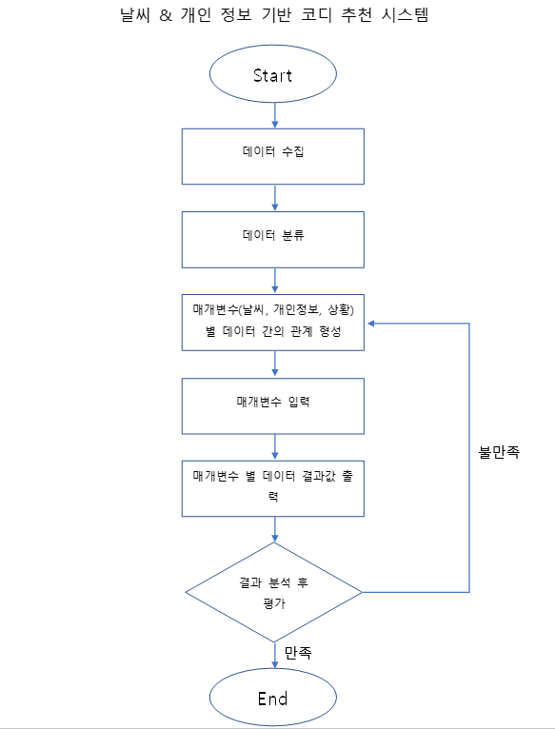
2-1. 시스템 기본 구조
2. 개발 요구사항
<SW 알고리즘 흐름도>

Slide 12
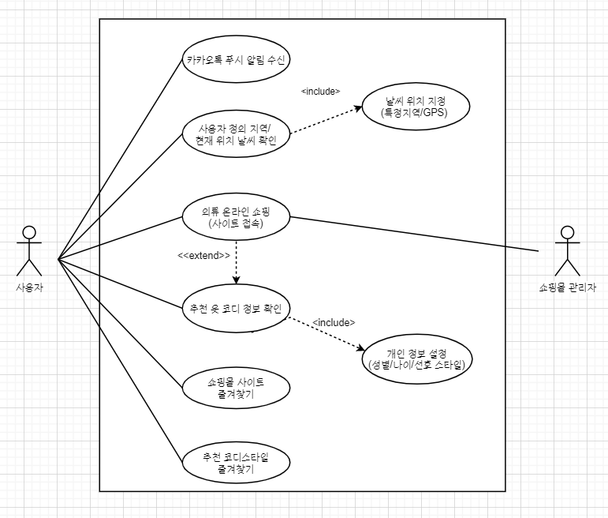
2-1. 시스템 기본 구조
2. 개발 요구사항
<Use-Case Diagram>

Slide 13
2-1. 시스템 기본 구조
2. 개발 요구사항
UC_Name | 카카오톡 푸시 알림 수신
작성자 | 이진우
설명 | 사용자가 앱을 실행하지 않아도 카카오톡으로 옷 추천 알림을 수신한다.
행위자 | 사용자
선행조건 | 없음
기본동작 | 사용자가 앱 [설정] 창에서 ‘카카오톡으로 추천 알림 받기’ 기능을 활성화하면 앱이 카카오톡 API와 연동되어 지정한 시간에 카카오톡으로 옷 추천 알림과 상품 링크 정보를 수신한다.
<Use-Case 설명>

Slide 14
2-1. 시스템 기본 구조
2. 개발 요구사항
UC_Name | 사용자 정의 지역/현재 위치 날씨 확인
작성자 | 이진우
설명 | 사용자가 따로 설정한 지역의 날씨 또는 현재 위치의 주간/일간 날씨 정보를 제공한다.
행위자 | 사용자
선행조건 | 사용자의 모바일 기기의 GPS 기능이 활성화 되어있어야 한다. 사용자의 정의 지역이 설정 되어있어야 한다
기본동작 | 앱에 접속하여 [날씨] 메뉴에서 사용자가 원하는 위치(현재위치, 사용자정의 위치) 따른 주간/일간 날씨 정보가 실시간으로 제공된다.
<Use-Case 설명>

Slide 15
2-1. 시스템 기본 구조
2. 개발 요구사항
UC_Name | 의류 온라인 쇼핑(사이트 접속)
작성자 | 김성호
설명 | 추천 받은 코디를 판매하고 있는 쇼핑몰 사이트로 연결한다.
행위자 | 사용자
선행조건 | - 사용자에게 코디가 추천되어 쇼핑몰 정보가 노출되어야 한다. - 사용자가 즐겨찾기 목록에 쇼핑몰을 추가해야 한다.
기본동작 | 사용자가 수신하는 코디 추천 알림 메시지에 같이 첨부되어 있는 상품 정보 링크를 클릭하여 빠르게 쇼핑몰 사이트에 접속한다.
<Use-Case 설명>

Slide 16
2-1. 시스템 기본 구조
2. 개발 요구사항
UC_Name | 추천 옷 코디의 정보 확인
작성자 | 이진우
설명 | 사용자가 설정한 날씨 위치와 개인 정보들로(성별/나이/선호스타일) 필터 기능을 수행하여 도출된 추천 옷 코디 정보를 사용자에게 제공한다.
행위자 | 사용자
선행조건 | - 사용자의 개인 정보(성별/나이/스타일/상황)가 설정되어 있어야한다 - 앱의 옷 추천 알림 서비스 기능이 활성화 되어있어야 한다.
기본동작 | 사용자가 앱에서 개인 정보 설정 후 옷 추천 알림 서비스를 활성화시키면 두 가지 추천 케이스를 제공한다.
<Use-Case 설명>

Slide 17
2-1. 시스템 기본 구조
2. 개발 요구사항
UC_Name | 쇼핑몰 사이트 즐겨찾기
작성자 | 김성호
설명 | 마음에 드는 쇼핑몰 사이트를 나중에 다시 찾을 수 있도록 즐겨찾기 목록에 추가한다.
행위자 | 사용자
선행조건 | 추천 알림 정보에 있는 링크를 통해 쇼핑몰 사이트에 먼저 접속해야 한다.
기본동작 | 사용자가 수신한 추천 코디 정보에 함께 첨부된 링크를 클릭한 뒤 우측 상단 버튼을 눌러 해당 쇼핑몰 링크를 앱의 쇼핑몰 즐겨찾기 목록에 추가한다.
<Use-Case 설명>

Slide 18
2-1. 시스템 기본 구조
2. 개발 요구사항
UC_Name | 추천 코디 스타일 즐겨찾기
작성자 | 김성호
설명 | 추천 받은 코디 중 마음에 드는 코디를 나중에 알아볼 수 있도록 즐겨찾기 목록에 추가한다.
행위자 | 사용자
선행조건 | 사용자는 앞서 날씨에 따른 코디 추천 정보가 수신되어야 한다.
기본동작 | 사용자에게 날씨에 따른 코디 추천이 제공된다. 제공된 추천 코디 중 마음에 드는 코디를 즐겨찾기 목록에 추가한다.
<Use-Case 설명>

Slide 19
2-2. 기능적/비기능적 요구사항
2. 개발 요구사항
1) 기능적 요구사항
추천 코디 상품
링크 연결
사용자가 터치 한 번으로 추천 받은 코디의 상세정보(구매)에 접근할 수 있는 링크를 함께 제공받는다.
추천 코디 알림
서비스
옷 추천 알림을 수신 기능을 활성화 하여, 선호하는 스타일/상황별 필터 설정하면 적합한 코디 알림을 앱 또는 카카오톡 푸시 알림으로 수신한다.
날씨 정보 제공
- 어플 내에서 ‘날씨＇메뉴 버튼을 통해 사용자가 설정한 특정 지역의 일간/주간 날씨를 실시간으로 제공 받는다.

Slide 20
2-2. 기능적/비기능적 요구사항
2. 개발 요구사항
1) 비기능적 요구사항
[사용성]
:사용자가 사용하기 쉽게 앱 형식으로 제공돼야 한다.
:카카오톡API 연동을 통해 접근성을 높여야 한다.
[신뢰성]
:사용자가 코디 추천이 마음에 들지 않을 때 설문을 통한 데이터 수집을 토대로 보완한다.
제품 요구사항
[배포]
:플레이 스토어 또는 앱 스토어에서 다운받을 수 있어야 한다
[구현]
:딥러닝을 통해 데이터셋을 제공한다.
:안드로이드 앱을 개발하기 위해 Java를 이용한다.
:iOS 앱을 개발하기 위해 Swift를 이용한다.
조직 요구사항

Slide 21
2-2. 기능적/비기능적 요구사항
2. 개발 요구사항
1) 비기능적 요구사항
[상호 운용성]
카카오톡API를 통해 카카오톡 앱과 연동한다.
[안전성]
사용자의 개인 정보는 해시 알고리즘을 통해 암호화 한다.
외부 요구사항

Slide 22
감사합니다.
The End

